Slide 1
108年8月1日上線程式操作說明
中小企業信用保證基金
108年7月24日
資訊運用科

Slide 2
簡報大綱
壹、緣起
貳、108年8月1日上線新程式
一、企業年度抽查戶作業清單查詢
二、實際負責人查詢及維護
三、受保戶實質利害關係戶查詢及維護
四、受保戶備註改採二階方式(含A類、F類說明)
五、信用異常專區(債管部另提簡報)
叁、結語

Slide 3
壹、緣起

Slide 4
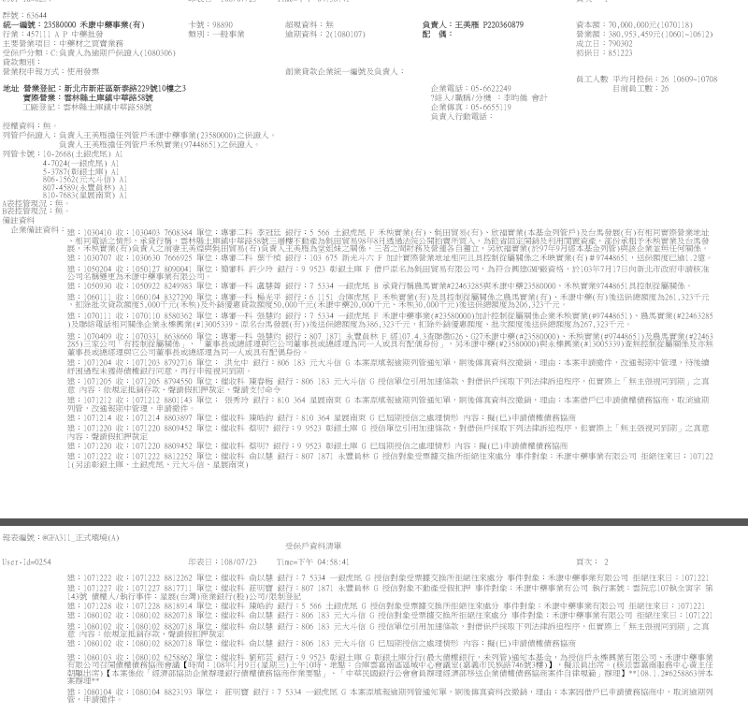
蝦米?

Slide 5
文字備註的缺點
1.用語不一致，系統不易搜尋，例如:實際負責人，實負，實際經營
者，共同經營...等等等----建立歸戶實際負責人專區
2.難以辨識風險，須人工逐項解讀----增加風險等別級別
3.經辦可任意備註，備註分類不確實---受保戶備註改二階，另建立
信用惡化專區
4.備註未訂有掲露期限，導致有萬年備註產生---系統預設揭露期限
5.同一實質利害關係企業無法以系統方式彙整查詢---同一實質利害
關係專區
6.批保或間保查核無異常案件散落各處---查核專區
7.得奬或參訪紀錄混雜於受保戶備註中---公關專區(不在此次介紹範
圍內)

Slide 6
貳、108年8月1日上線新程式

Slide 7
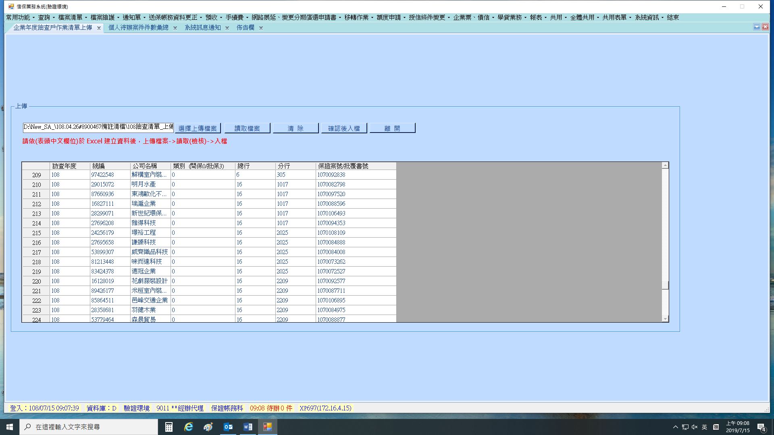
貳之一、企業年度抽查戶作業清單查詢
改善重點:批保或間保查核無異常案件散落各處
帳務科負責彙總當年度批保(風管)、間保(帳務)抽查清單成EXCEL檔，透過帳務科專屬上傳程式將資料匯入內網系統。

Slide 8
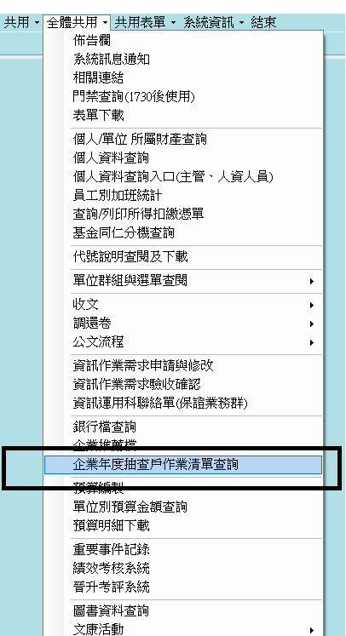
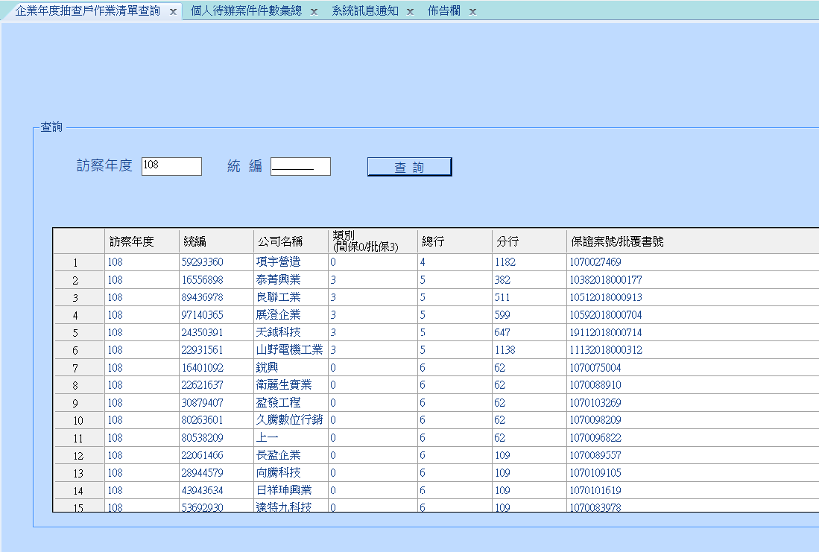
查核專區
同仁若要查詢年度抽查清單，可至全體共用→企業年度抽查戶作業清單查詢，抽查若有問題，同仁仍需於受保戶備註檔註記抽查結果，正常案件則不需註記。

Slide 9
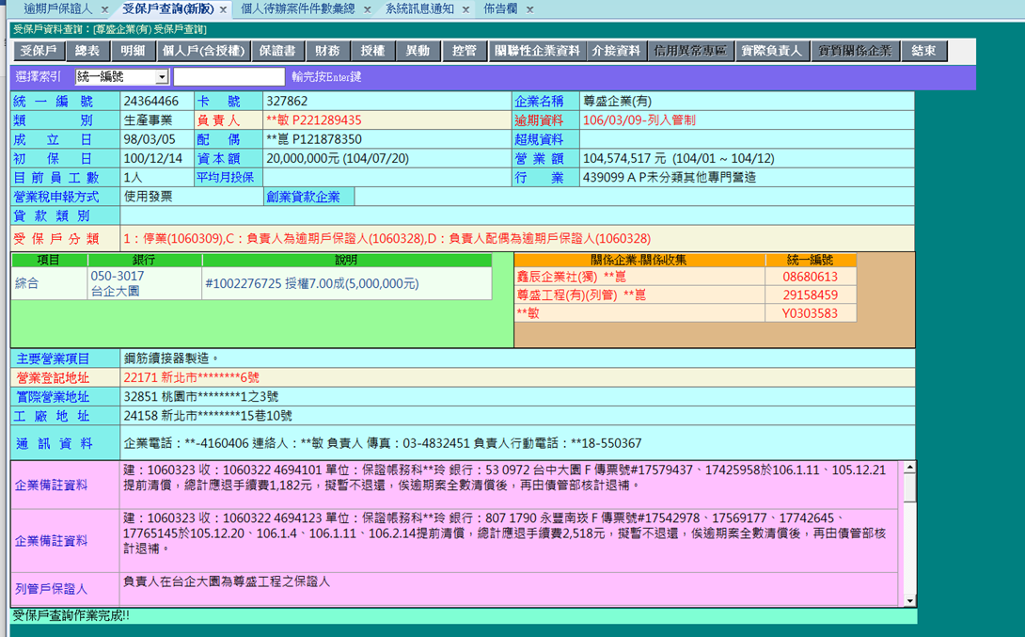
貳之二、實際負責人查詢及維護
改善重點:以文字描述，系統不易整合
可快速查詢單一企業各保證案號實負
受保戶資料查詢功能新增「實際負責人」頁籤

Slide 10
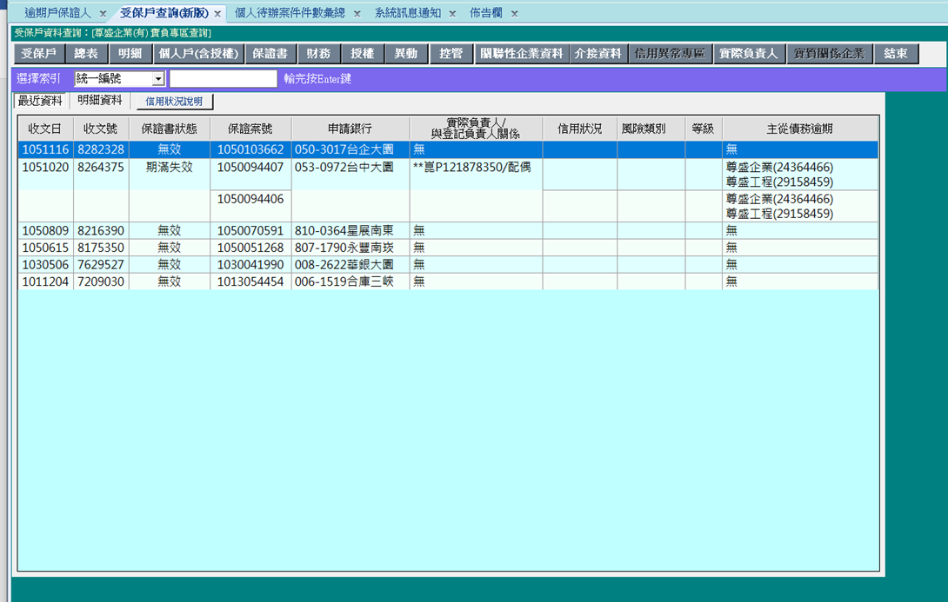
點開後有三個頁籤--最近資料→依日期排序

Slide 11
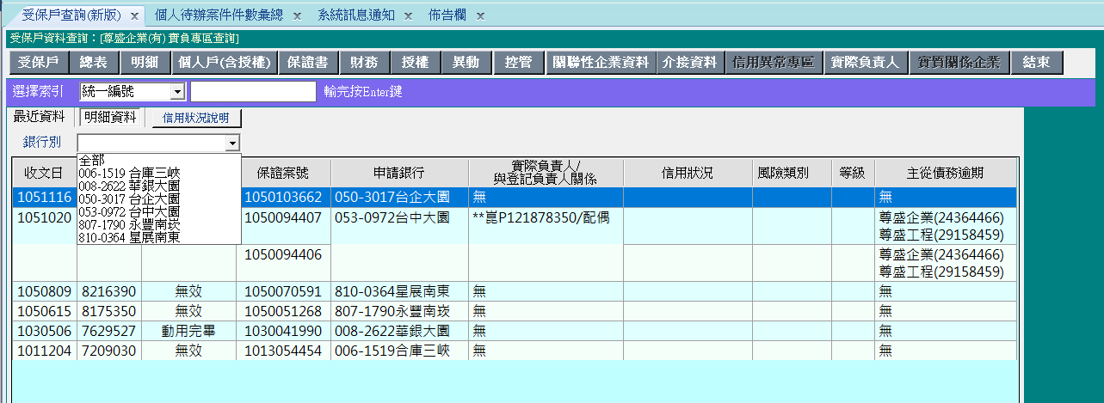
點開後有三個頁籤—明細資料->銀行別查詢

Slide 12
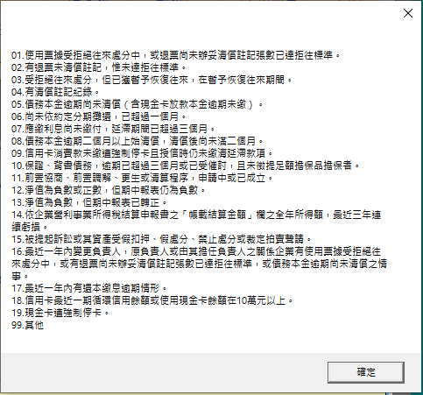
點開後有三個頁籤—信用狀況說明

Slide 13
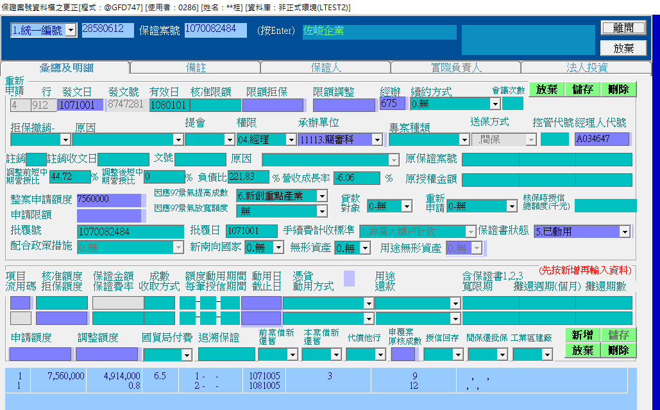
保證案號資料檔更正(GFD747)
點實際負責人頁籤

Slide 14
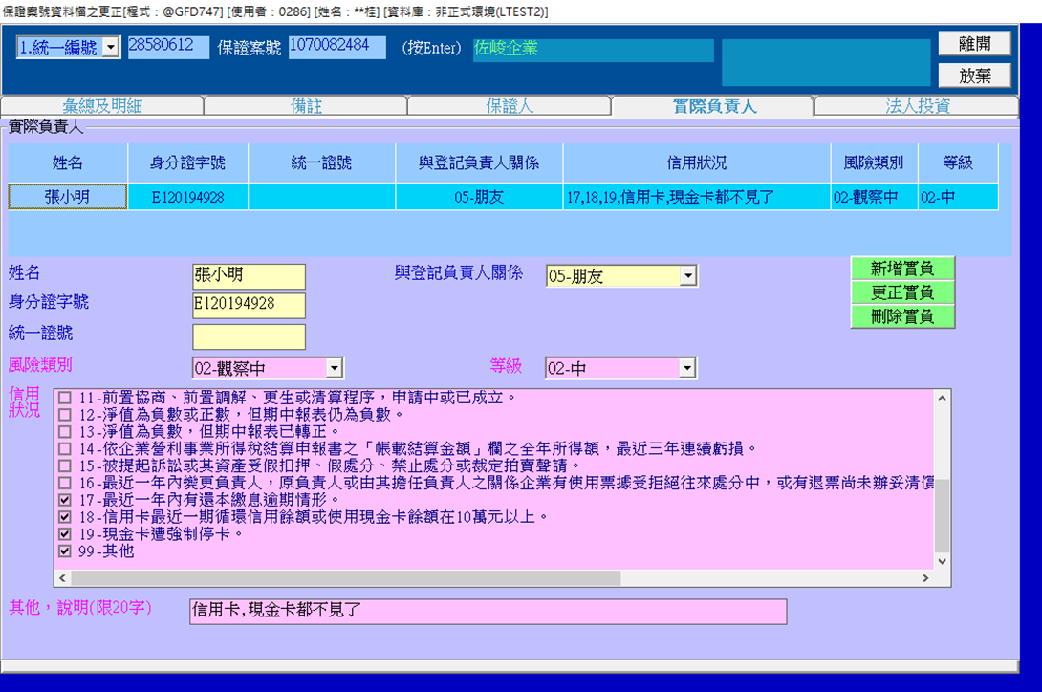

輸入資料後，按新增實負，資料彙整到【彙總區】表示已存入

Slide 15
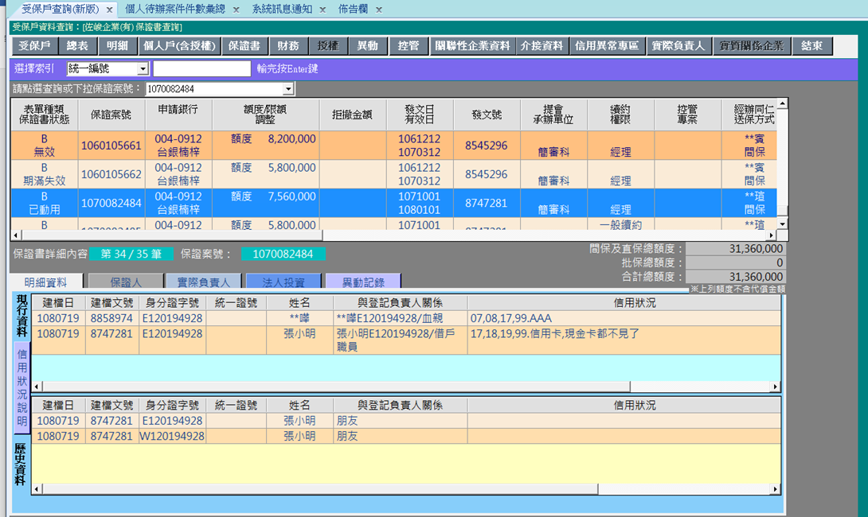
回到保證案號資料檔該保證書內的實際負責人

Slide 16
信用狀況說明 點開

Slide 17
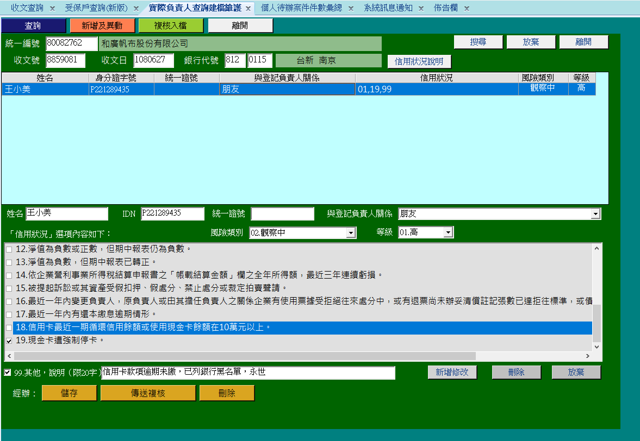

也可自行建檔→實際負責人查詢建檔維護
新增資料後，按新增修改，資料彙整到上面【彙總區】

Slide 18
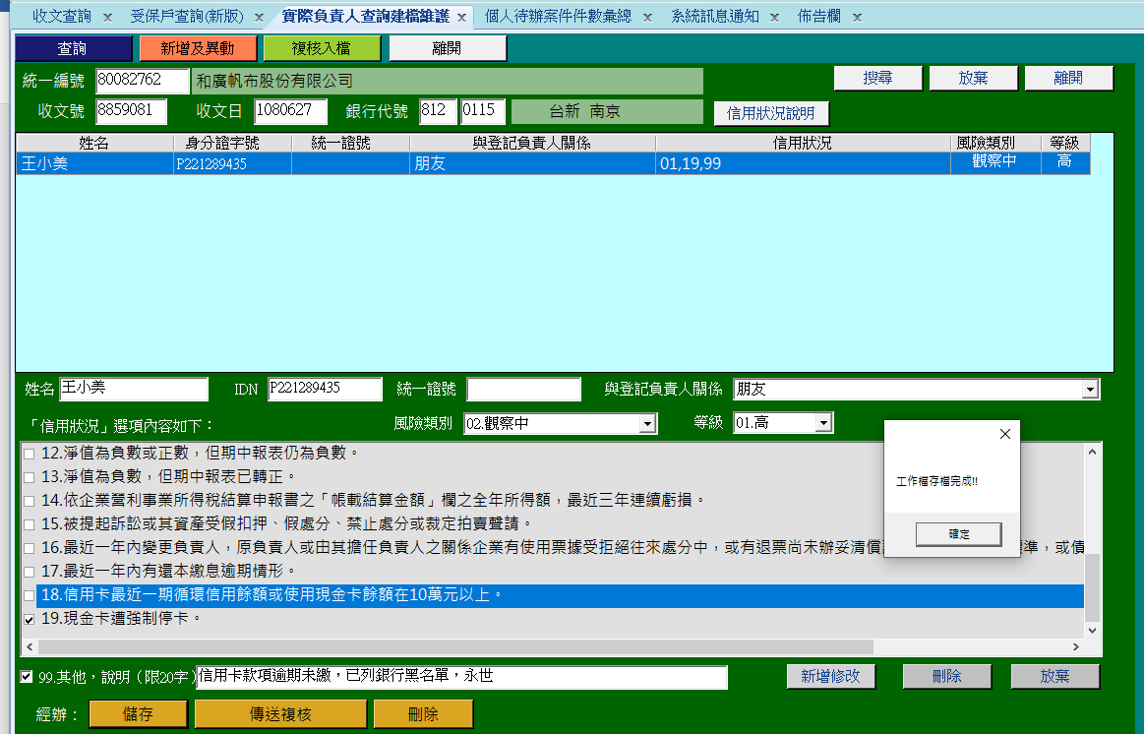
按儲存，顯示工作檔存檔完成

Slide 19
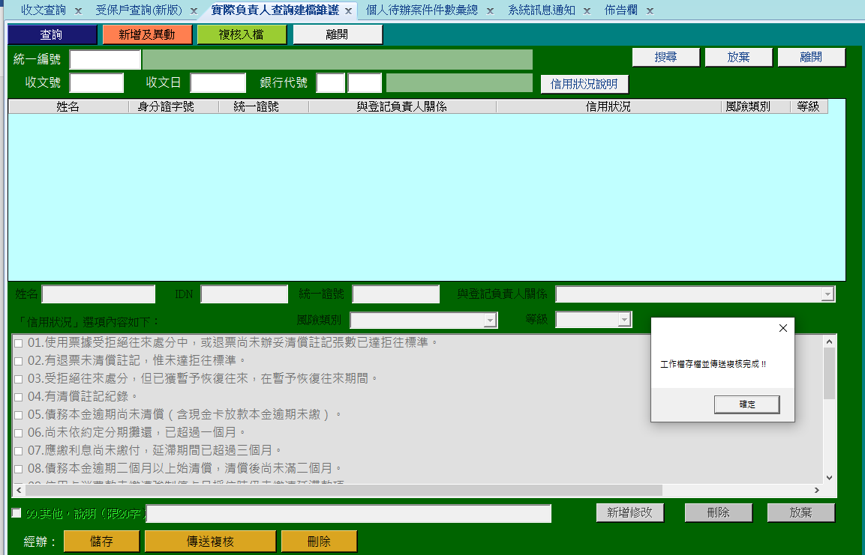
按傳送複核，顯示工作檔存檔並傳送複核完成

Slide 20
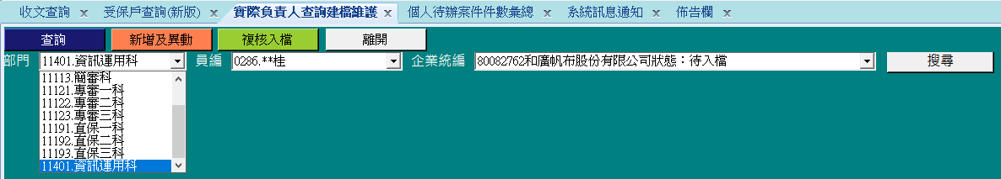
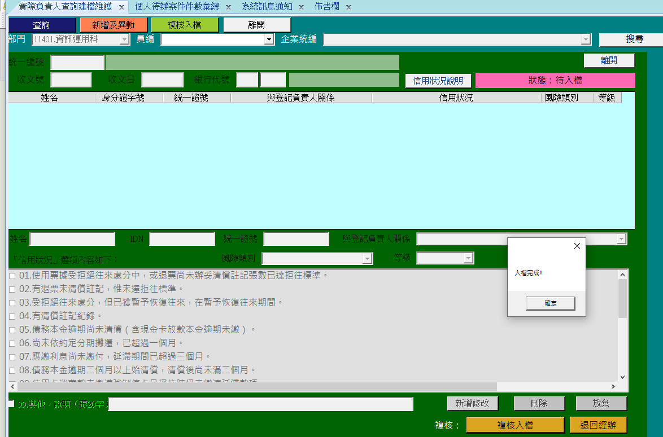
複核入檔

Slide 21
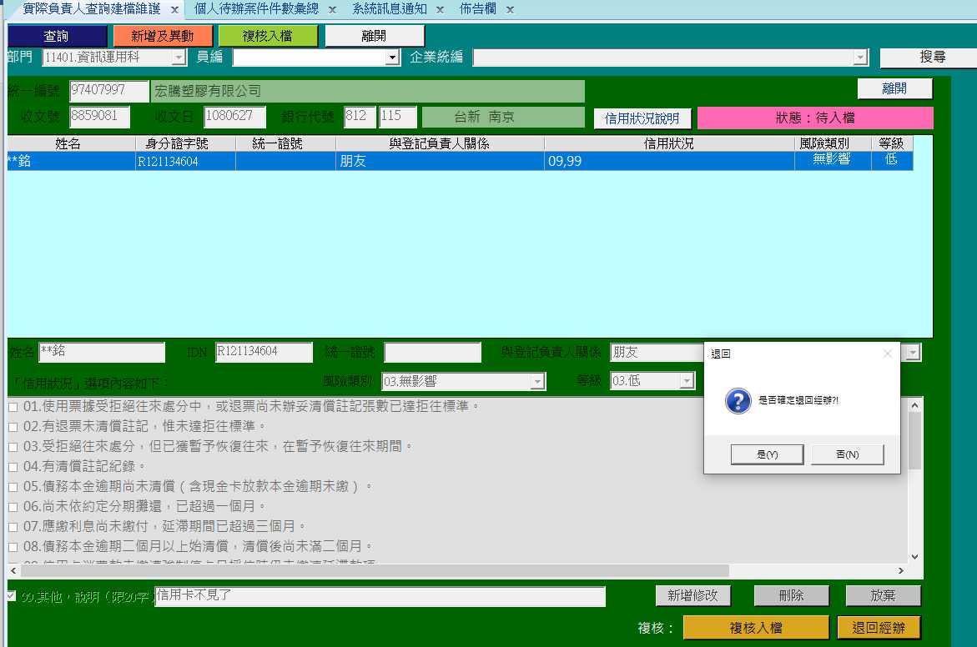
退回經辦

Slide 22
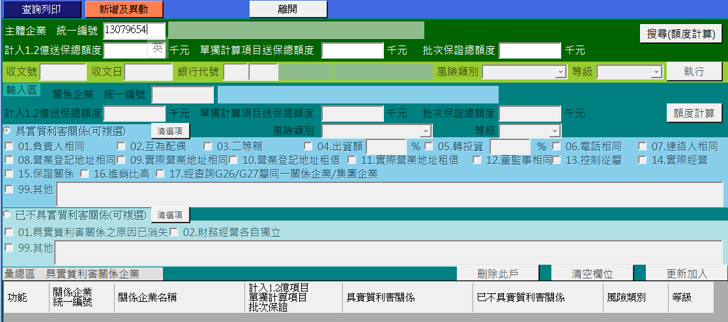
貳之三、受保戶實質利害關係戶查詢及維護
改善重點:以文字表述，系統不易整合，無法
查閱關係戶歷史軌跡及送保總額度
一、經辦建檔
(一)點選「新增及異動」頁籤，輸入「統一編號」後點選搜尋(額度計算)鈕

Slide 23
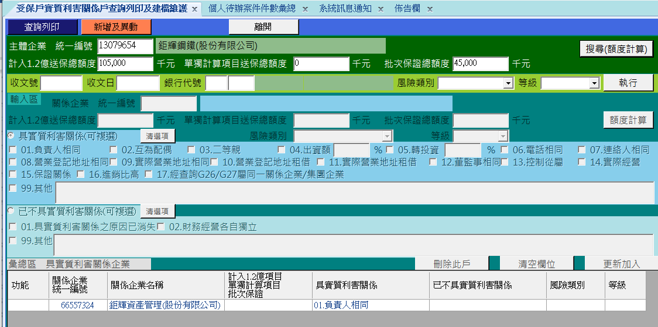
(二)系統載入主體企業之「計入1.2億送保總額度」、「單獨計算項目送保總額度」、「批次保證總額度」後，再列印「送保額度核算表」，檢視該企業之核算表上「加計截至本次申請之計入送保總額度上限1.2億元」、「加計截至本次申請之不受送保總額度上限1.2億元限制共」減「批保」、「批保」額度與系統載入前述各欄位金額是否正確（倘有人工修正「送保額度核算表」金額，則再修改前述欄位金額）。

Slide 24
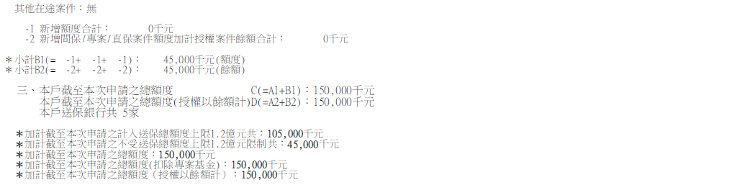

Slide 25
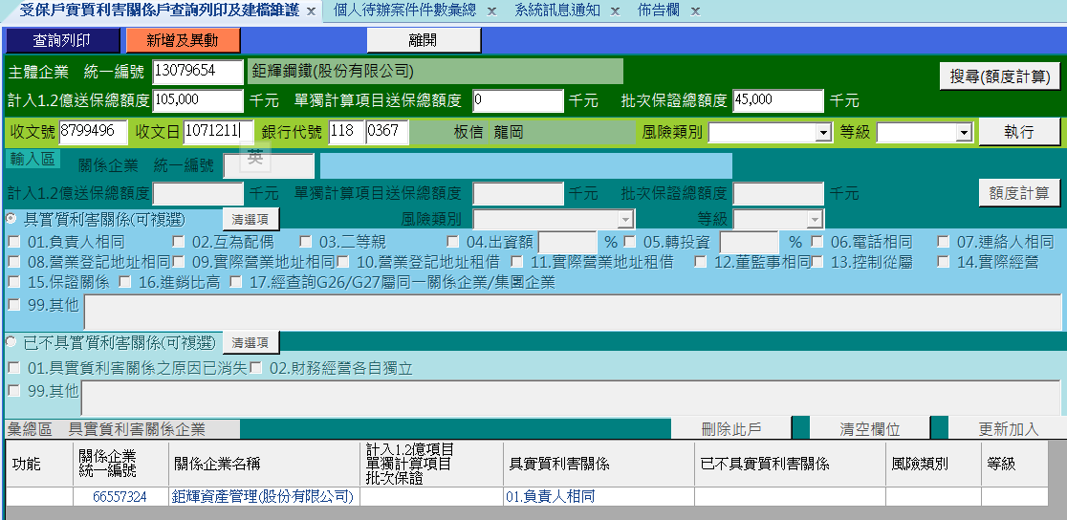
(三)確認上述額度後，輸入「收文號」、「收文日」、「銀行代號」（得輸入基金代號058-0014）、「風險類別」、「等級」等資料，再點選執行鈕

Slide 26
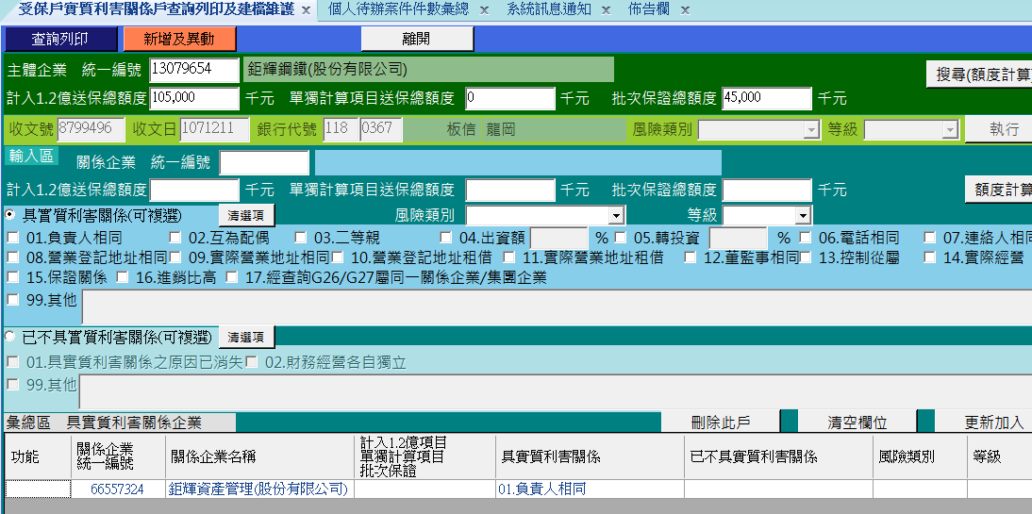
(四)系統載入前次建檔及相同負責人及負責人配偶所營關係企業資料
後，再逐一點選下方關係企業更新資料

Slide 27
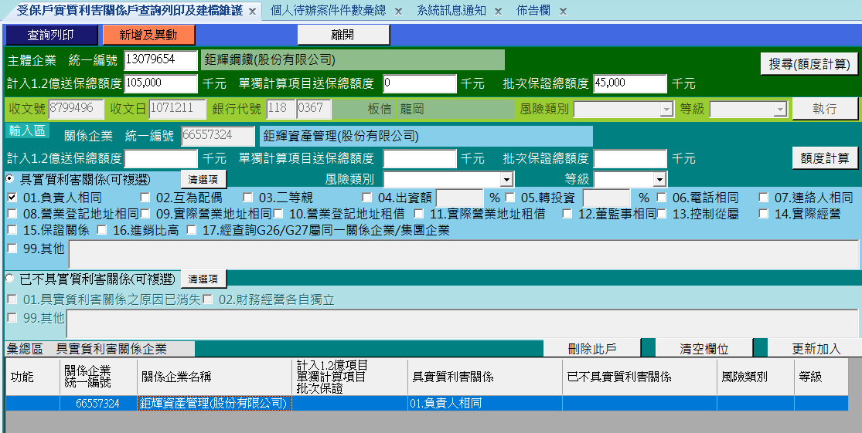
(五)先點選其中一家關係企業，再點額度計算鈕，系統載入該關係企業之「計入1.2億送保總額度」、「單獨計算項目送保總額度」、「批次保證總額度」後，再列印「送保額度核算表」，檢視該關係企業之核算表上「加計截至本次申請之計入送保總額度上限1.2億元」、「加計截至本次申請之不受送保總額度上限1.2億元限制共」減「批保」、「批保」額度與系統載入前述各欄位金額是否正確（倘有人工修正「送保額度核算表」金額，則再修改前述欄位金額）

Slide 28
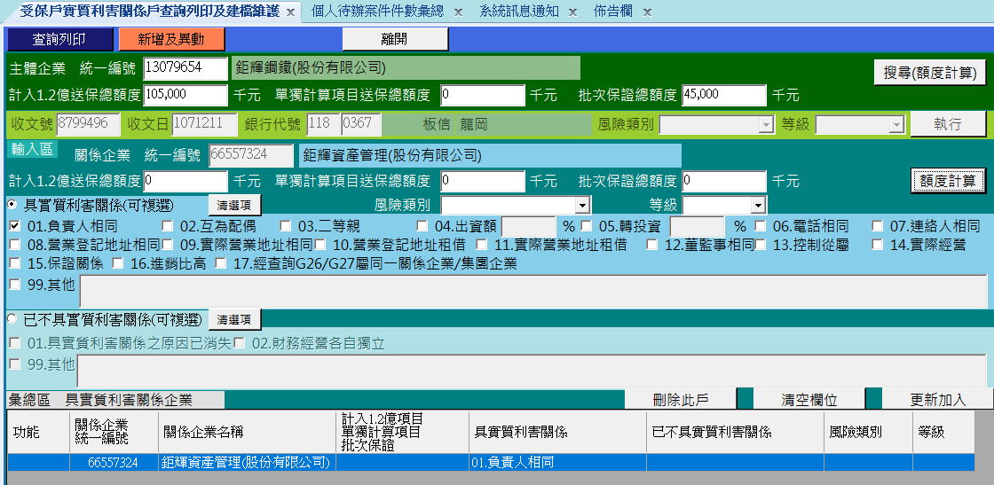

Slide 29
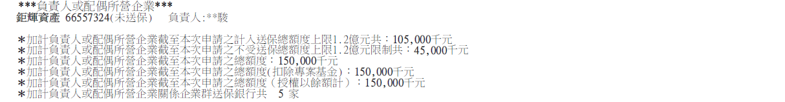
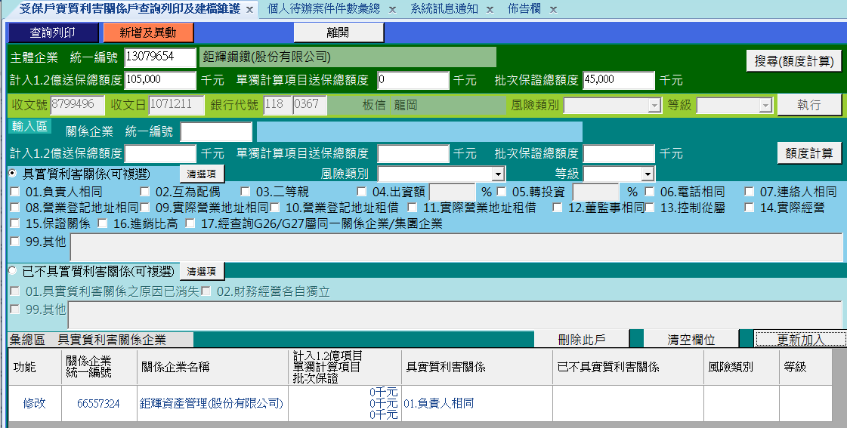
(六)確認前述關係企業之各欄位金額、「具實質利害關係」、「風險類別」、「等級」、「已不具實質利害關係（本選項需前已建「具實質利害關係」者才可點選）」後，點選更新加入鈕，關係企業輸入區資料更新至彙總區。

Slide 30
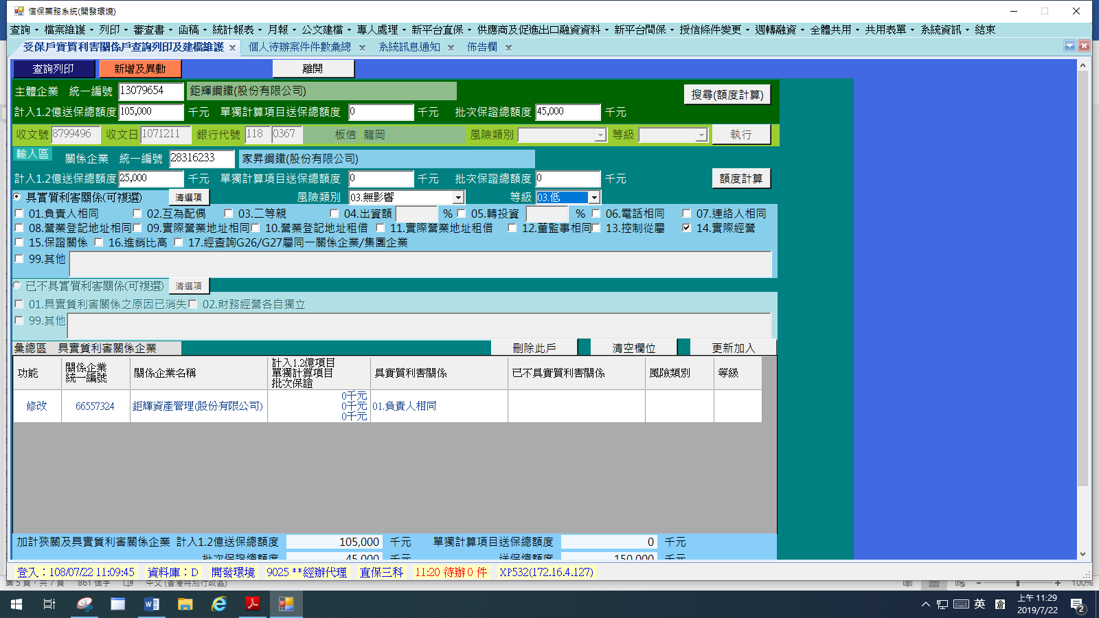
註：倘要新增關係企業，則於輸入區新增資料

Slide 31
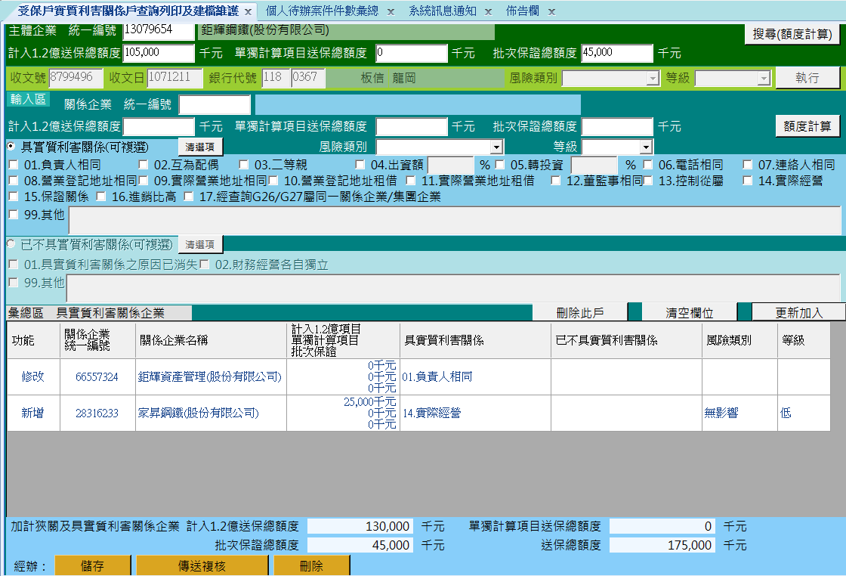

Slide 32
(七)確認全部資料正確後，點選傳送複核鈕，將資料傳送予複核（或先點儲存鈕暫存資料，嗣後再傳送複核），系統提示「工作檔存檔並傳送複核完成!!」

Slide 33
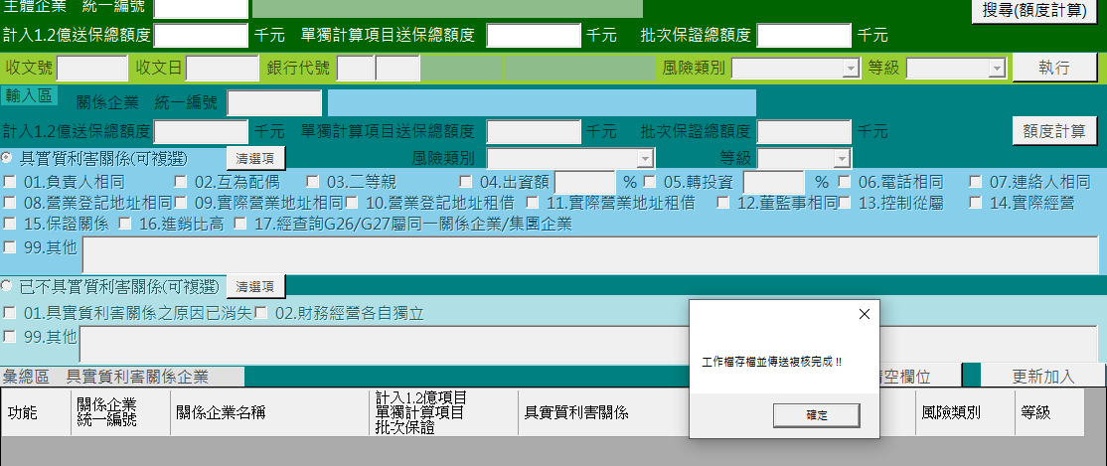

Slide 34
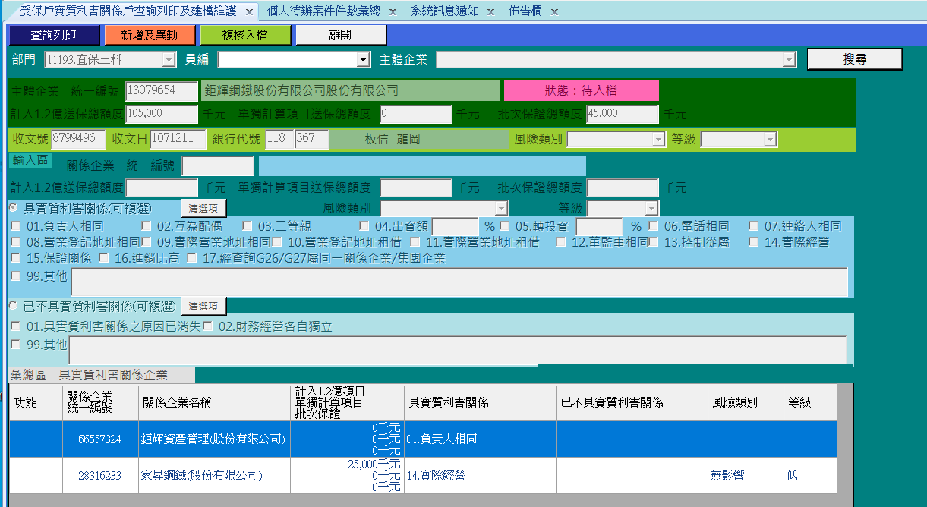
二、複核
(一)點選「複核入檔」頁籤，選取擬複核之案件「員編」及「主體企業」後點選搜尋鈕，系統載入經辦所建資料。

Slide 35
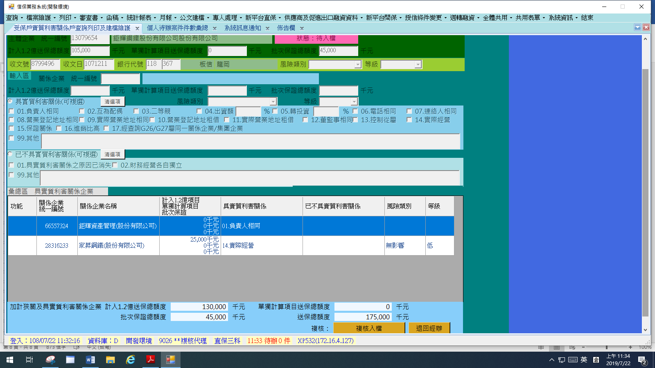
(二)確認全部資料正確後，點選複核入檔鈕，將資料入檔（倘有資料錯誤，則點選退回經辦鈕，將資料退回予經辦更正），系統提示「入檔完成!!」。

Slide 36
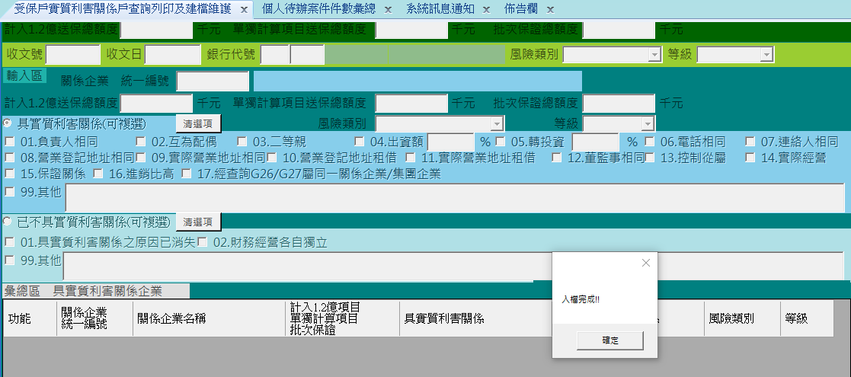

Slide 37
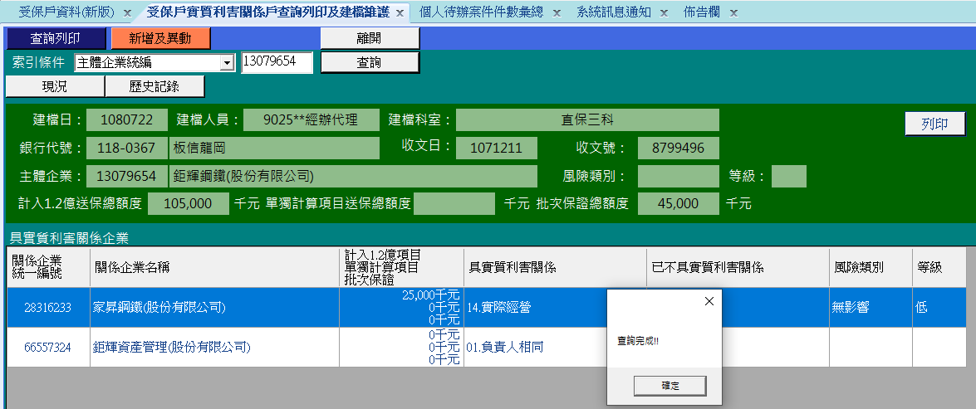
三、查詢
(一)點選「查詢列印」頁籤，選取「索引條件」之「主體企業統編」或「關係企業統編」，輸入擬查詢案件統一編號後點選查詢鈕，系統載入查詢結果

Slide 38
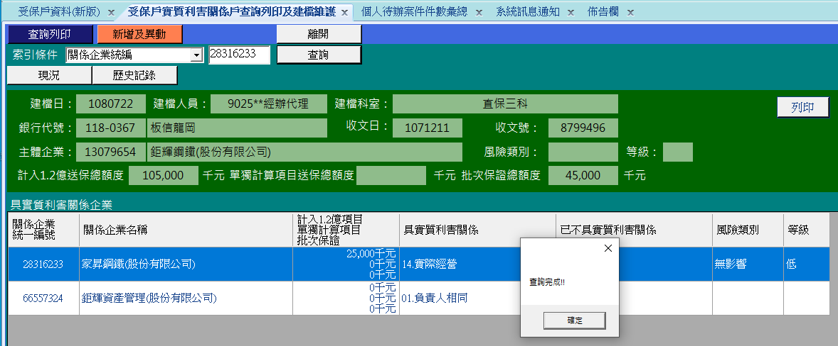

Slide 39
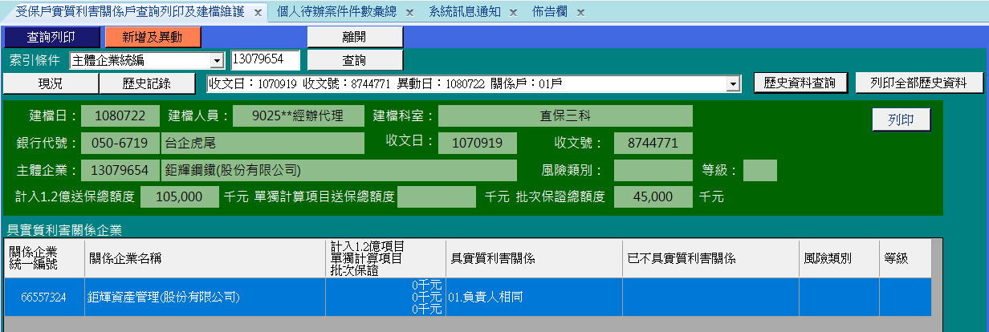
(二)「現況」頁籤為最近一筆建檔資料，倘擬查最近第二筆以前之資料，則切換至「歷史記錄」頁籤查詢

Slide 40
貳之四、受保戶備註改採二階方式
(含A類、F類說明)
改善重點：
受保戶備註/反備註建檔功能由1階改為2階執行。
※經辦可處理「新增」、「維護」、「傳送複核」；複核可處理「退回經辦」、「複核入檔」，兩者身分不得重疊。

Slide 41
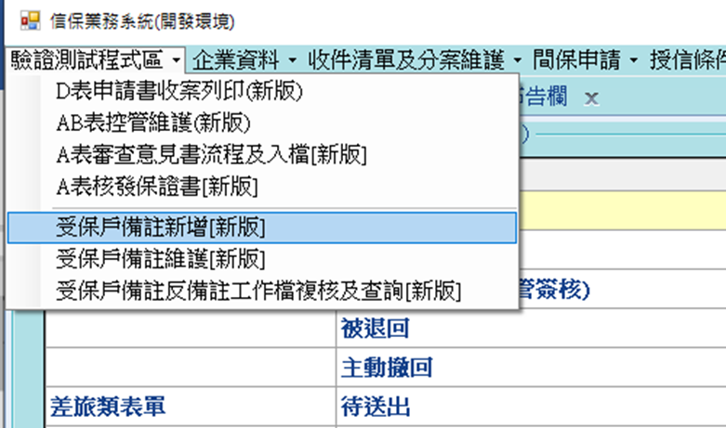

沿用現行的「受保戶備註新增」、「受保戶備註維護」功能，並新增「受保戶備註反備註工作檔複核及查詢」功能。

Slide 42
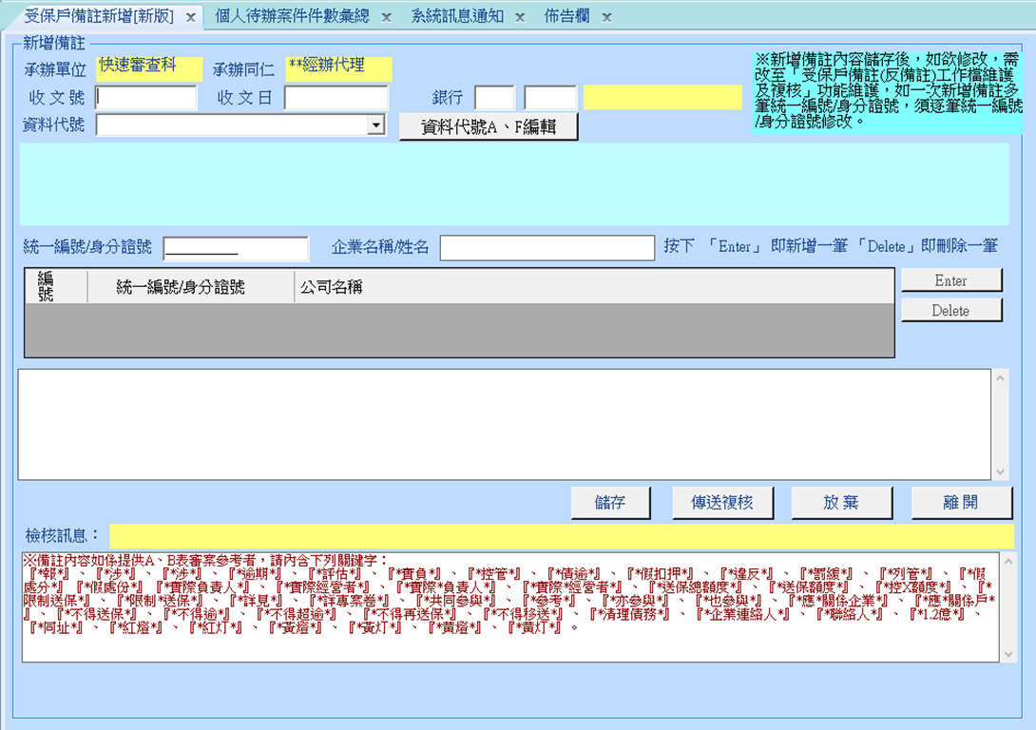

一、「新增備註」操作方式
（一）經辦操作畫面

Slide 43
※沿用現行的「受保戶備註新增」功能，惟從現行點選「儲存」後，備註資料即「入檔」，改版為「儲存」或「傳送複核」後，備註資料暫存入「工作檔」。
※備註資料暫存入「工作檔」後，如欲修改內容，需改至「受保戶備註(反備註)工作檔維護及複核」功能，如一次新增備註多筆「統一編號/身分證號」，須逐筆修改。請於新增備註資料時，確認填寫資料無誤後再執行「儲存」或「傳送複核」。

Slide 44
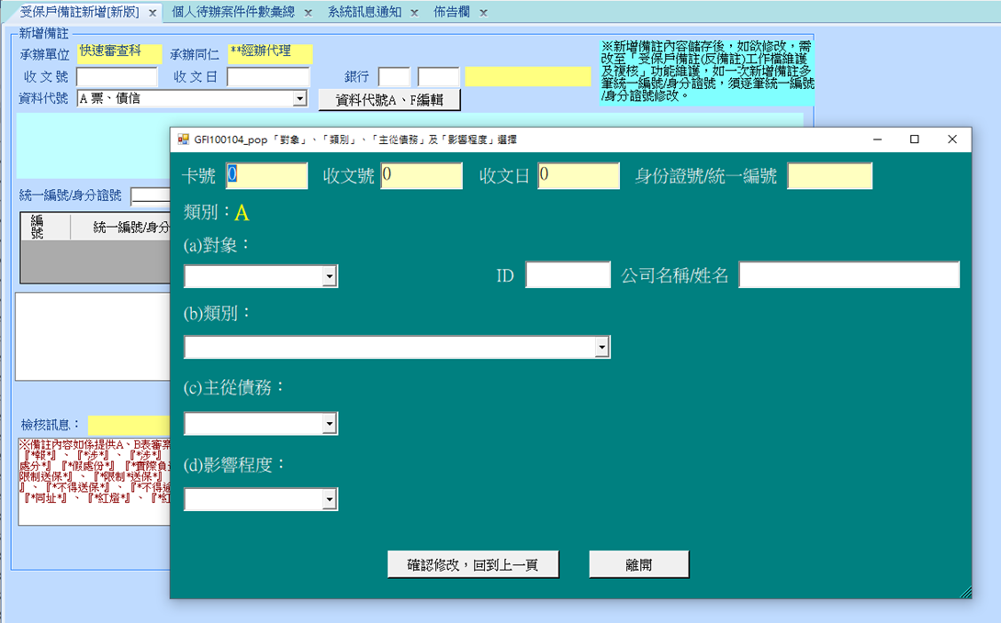
※配合系統整合風險辨識推動小組規劃，資料代號為「A或F」時，應增加填寫欄位化之選項。資料代號如為「A.票、債信」，應填寫「對象、類別、主從債務、影響程度」；如為「F.備註性質」， 應填寫「對象、類別、來源、影響程度」。

Slide 45
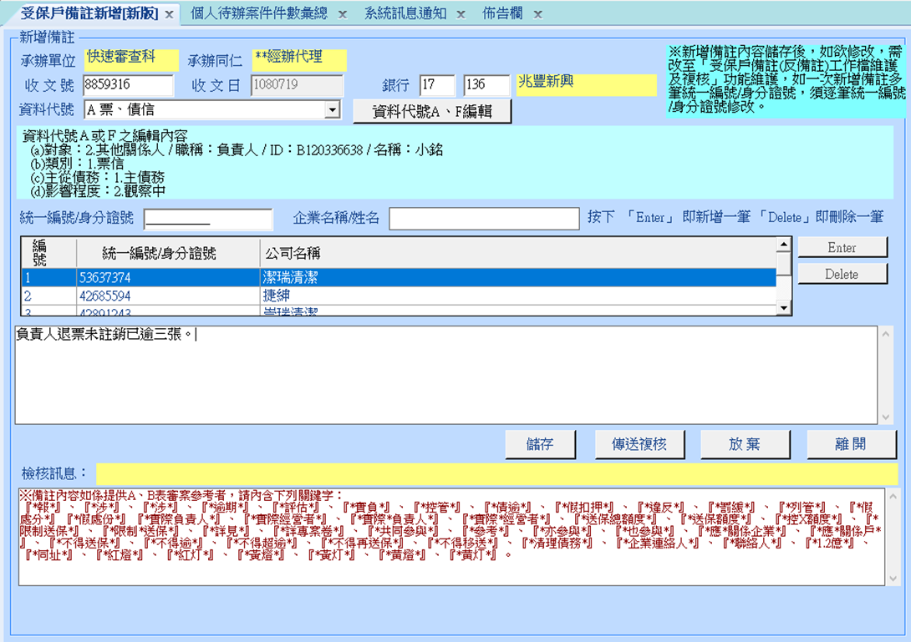
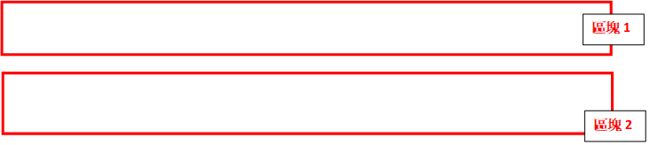

案例說明：
※區塊1：顯示資料代號之編輯內容。
※區塊2：維持現行可一次備註多筆統一編號/身分證號。

Slide 46
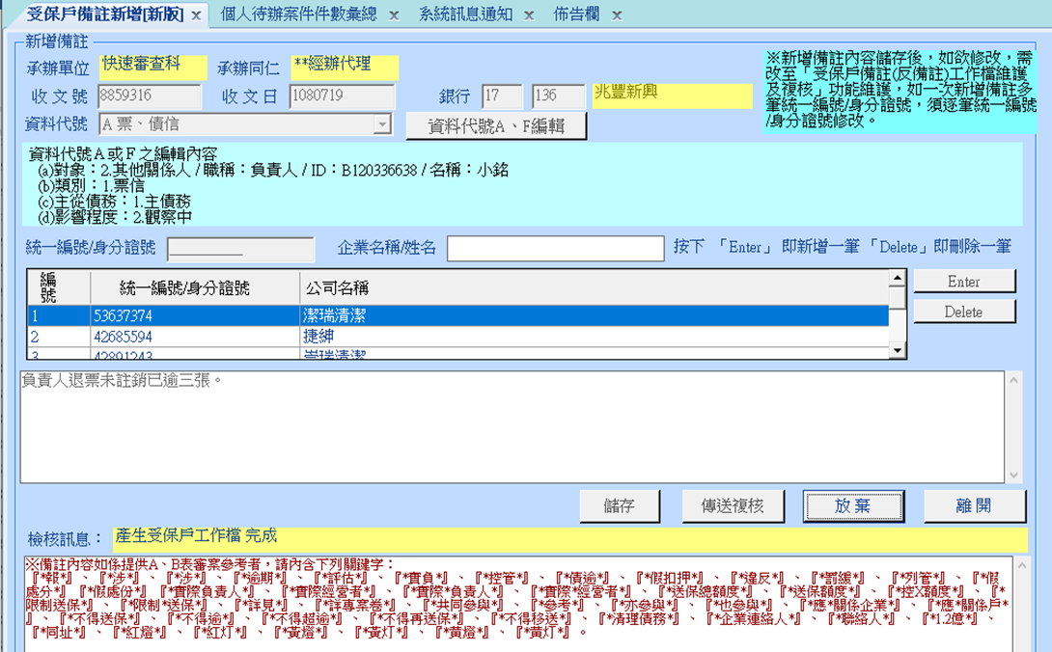
※點選「儲存」或「傳送複核」會顯示「產生受保戶工作檔 完成！」。如點選「儲存」可再至工作檔修改備註內容；如點選「傳送複核」，須請複核退回經辦始得再修改備註內容。
※點選「確定」後，系統仍會保留原備註內容供檢視，如確認無誤欲再產生另筆備註資料，請點選「放棄」，系統會將畫面資料清除。

Slide 47
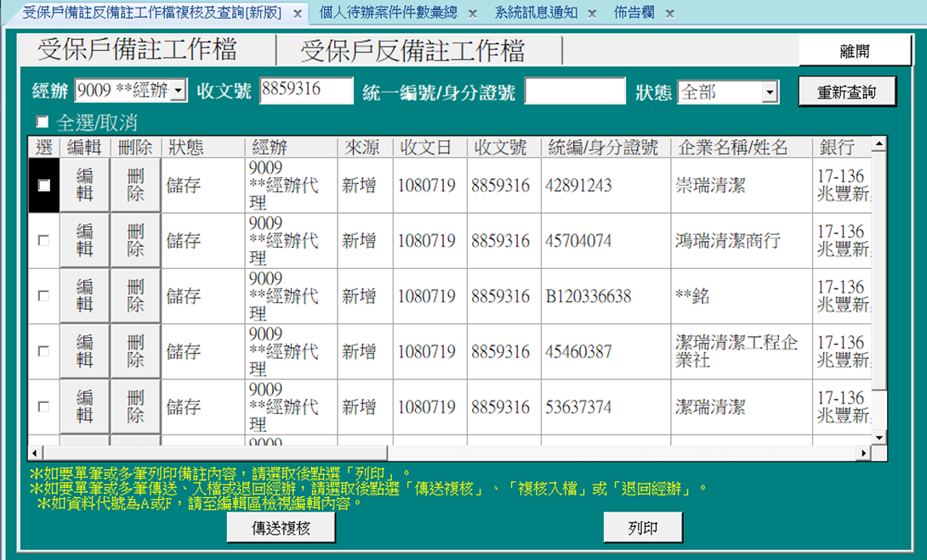

本次新增「受保戶備註反備註工作檔複核及查詢」功能。
※「受保戶備註反備註工作檔複核及查詢」功能，區分為「受保戶備註工作檔」及「受保戶反備註工作檔」，如同時有備註及反備註資料，請分開編輯或複核。

Slide 48
※經辦進入此功能時，「經辦」欄位系統會預設進入系統之ID同仁，且顯示該同仁已建檔尚未入檔之備註資料。（為利工作代理，「經辦」之欄位開放選擇該科室所有同仁，惟B經辦修改A經辦已產生之備註資料，該備註資料所記錄之經辦仍為A）
※可依「經辦」、「收文號」、「統一編號/身分證號」及「狀態」等條件搜尋想要編輯之備註資料。
※點選「編輯」可進入工作區編輯尚未入檔之備註資料；點選「刪除」可直接刪除尚未入檔之備註資料。
※如有多筆備註資料欲一次傳送複核或列印，請先選取後再點選「傳送複核」或「列印」。
※工作檔之備註資料來源如為「受保戶備註新增」，來源欄位顯示「新增」；如為「受保戶備註維護」，來源欄位顯示「維護」。

Slide 49
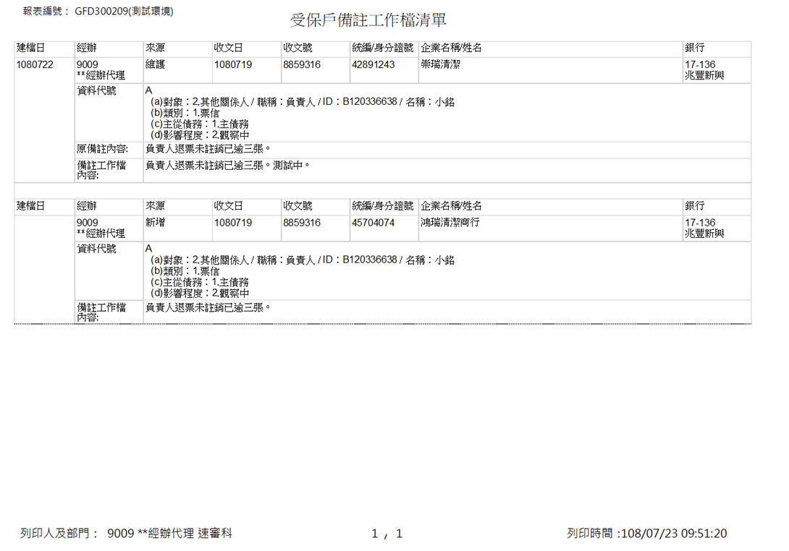

※如有列印呈核之需，可列印已暫存尚未入檔之受保戶備註工作檔清單。
※如果備註來源為「維護」，清單內容會增加「原備註內容」供對照。

Slide 50
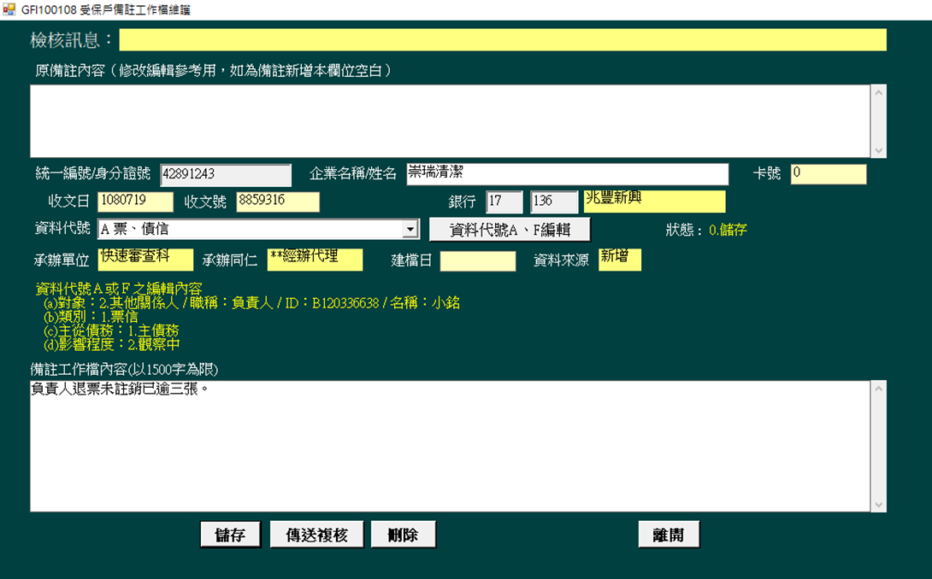
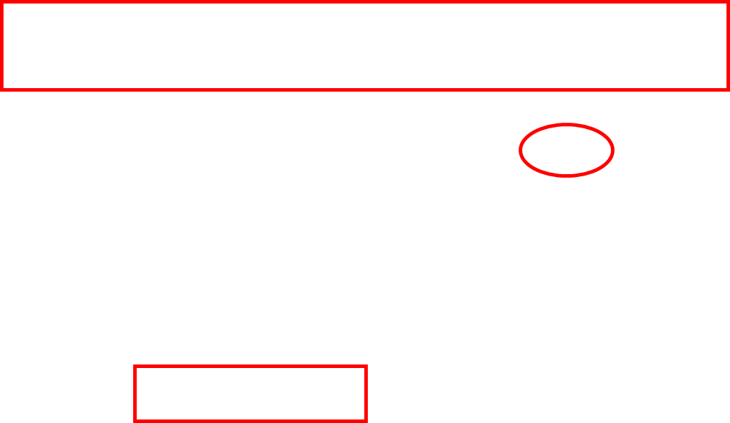
點選「編輯」，進入工作編輯區
※如此筆備註資料為「新增」，原備註內容為「空白」。
※右上角會顯示此筆備註資料之狀態，如為「儲存」始可再編輯。

Slide 51
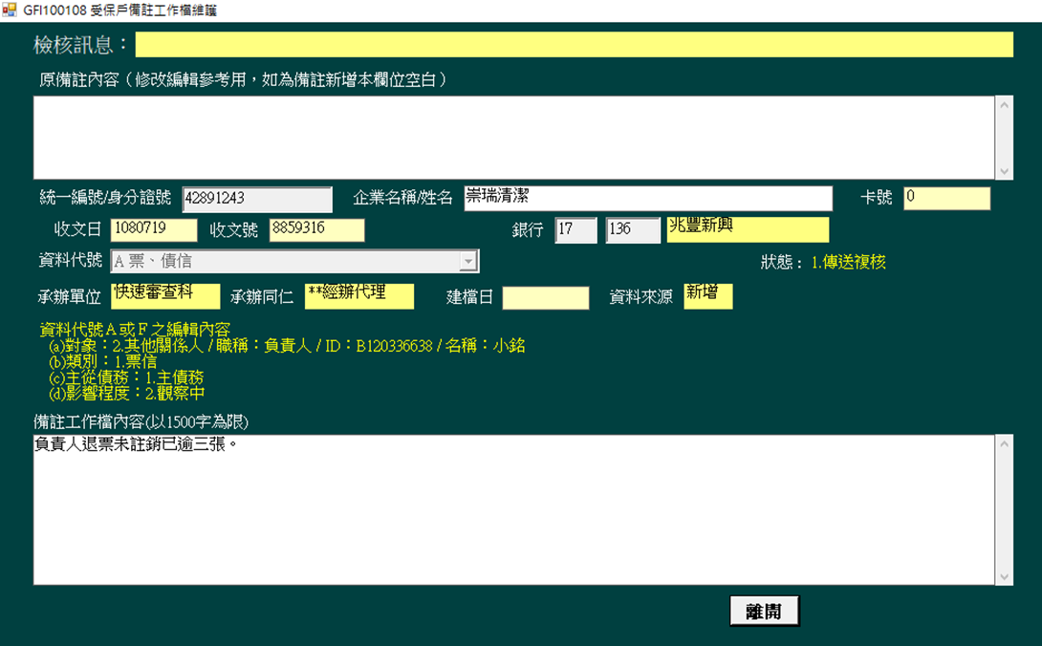

※如右上角顯示此筆備註資料之狀態為「傳送複核」，即僅能查看內容。

Slide 52
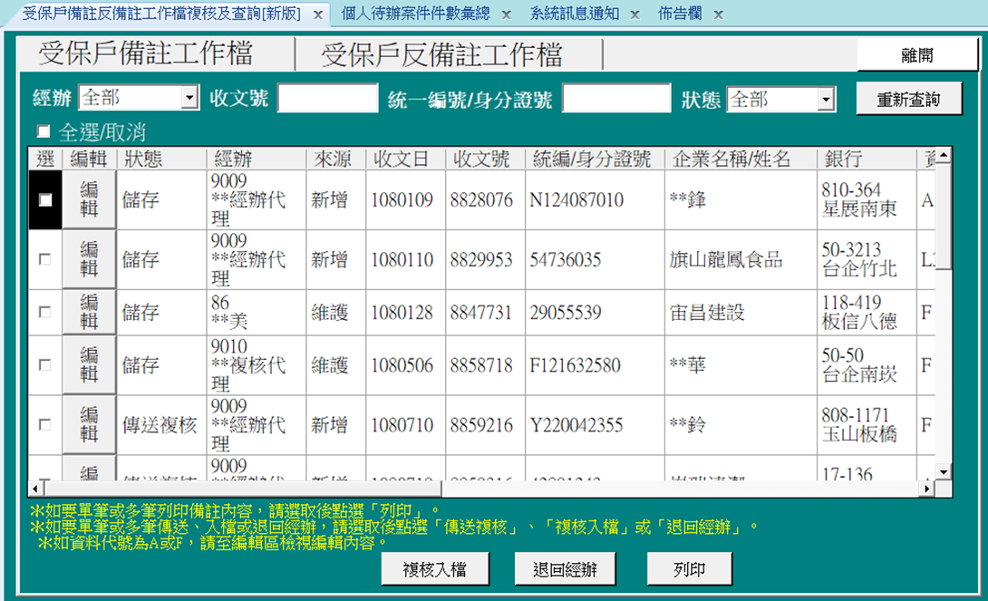

（二）複核操作畫面
※複核進入此功能時，「經辦」欄位系統會預設「全部」，且顯示該科室已建檔尚未入檔之備註資料。

Slide 53
※可依「經辦」、「收文號」、「統一編號/身分證號」及「狀態」等條件搜尋想要複核之備註資料。
※如有多筆備註資料欲一次複核入檔或退回經辦或列印，請先選取後再點選「複核入檔」或「退回經辦」或「列印」。
※點選「編輯」可進入工作區查看備註資料內容。
※已執行「複核入檔」案件，將不再顯示於彙總區。

Slide 54
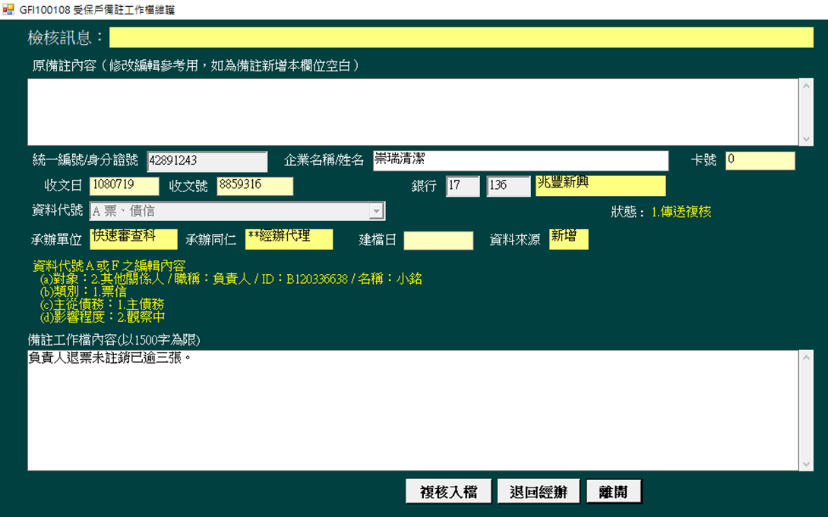

※狀態需為「傳送複核」，始得執行「複核入檔」或「退回經辦」。

Slide 55
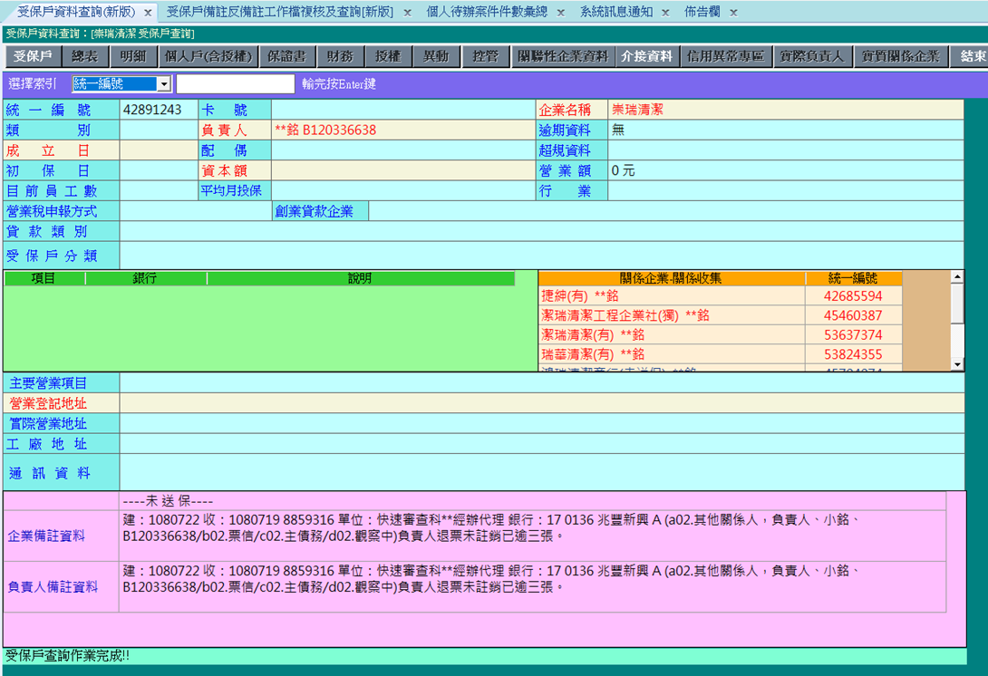

(入檔後之受保戶檔)
※受保戶查詢畫面新增之資料代號Ａ或Ｆ欄位化選項內容，其餘顯示內容排版不變。

Slide 56
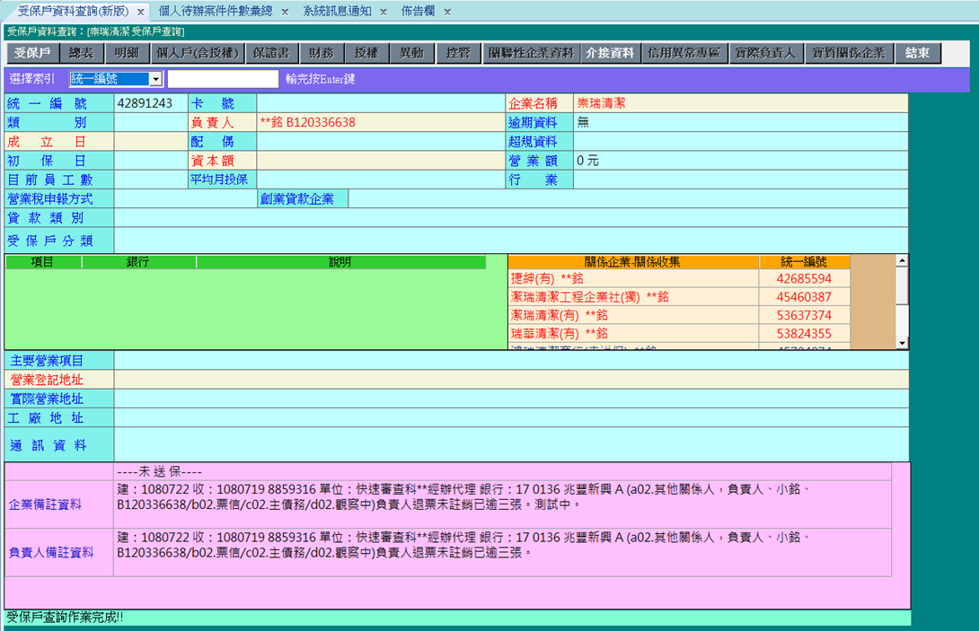


※可至「受保戶備註異動查詢」查詢異動內容。

Slide 57


二、「受保戶維護備註─備註修改」操作方式
（一）經辦操作畫面

Slide 58
※依現行備註資料修改之限制檢查，備註資料之收文號銷號前（倘未收文，收文檔無資料者，為系統日-建檔日<=1個月），提供修改。
※取消已入檔備註刪除功能。
※依現行作業方式，先輸入欲修改備註資料之「統一編號/身分證號」點選「搜尋」鈕，系統將顯示該統一編號/身分證號所有備註資料供選擇，選擇後，系統將該筆備註資料完整內容顯示於左下角供參考，如確定要修改，請點選「編輯此備註工作檔」鈕。

Slide 59


進入編輯此備註工作檔畫面
※上方系統會帶出「原備註內容」區供參考，可先將該段文字copy至「備註工作檔內容」區再進行修改。

Slide 60
※如欲修改資料代號為「A或F」之欄位化選項，請點選「資料代號A、F編輯」鈕。
※儲存或傳送複核後，如欲修改，請改至「受保戶備註(反備註)工作檔維護及複核」功能。
※備註之修改，僅為備註文字及資料代號欄位化選項內容之調整，「建檔日」、「承辦同仁」、「收文號」、「收文號」及「銀行代號」仍維持原入檔資料。

Slide 61


（二）複核操作畫面

Slide 62


※如欲入檔，可彙總畫面選取後點選「複核入檔」鈕，或點選「編輯」鈕進入工作檔維護後點選「複核入檔」鈕。

Slide 63
※可至「受保戶備註異動查詢」查詢異動內容。

Slide 64
叁、結語

Slide 65
一、新程式上線後，受保戶備註僅能備註A(保證人、其他關係人票債信)、F類(備註性質如:新聞，意外，工安…等)，若有信用異常狀況，例如債協、訴訟等等，則請使用債管部的信用異常專區
二、據悉目前採逐案清理方式，即審案時，如有舊備註符合專區建檔原則者，就必須新增至備註專區後，將原備註刪除(清至歷史區)，但不保證政策有變動可能

Slide 66
敬 請 指 教

